Slide 1

Повторення та узагальнення вивченого.
Самостійна робота
Математика
4 клас
Розділ 1. Повторення вивченого в 3 класі
Урок 20

Slide 2
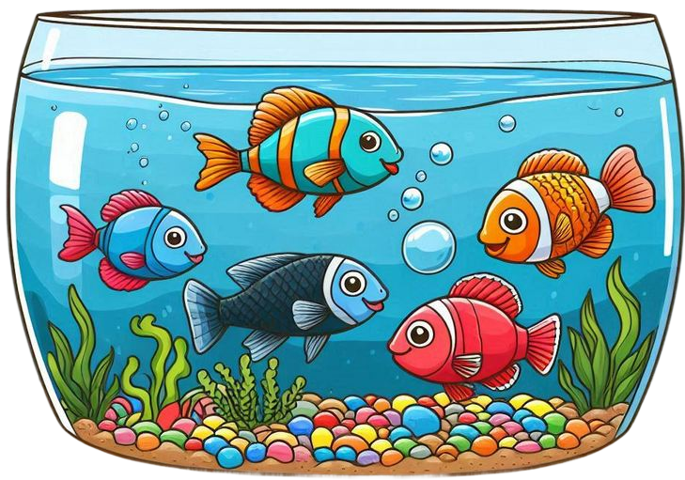
Налаштування на урок
Виберіть рибку, з якою хочете провести урок.
А я скажу, що вас очікує на уроці
Тебе очікує активна робота
От і все,дзвенить дзвінок,
В гості йде до нас урок.
Спішіть-поспішайте,
На місця сідайте.
Зможеш розв’язати всі завдання
Виявиш творче мислення
Твоя працьовитість радує.
Здивуєш своїми знаннями

Slide 3
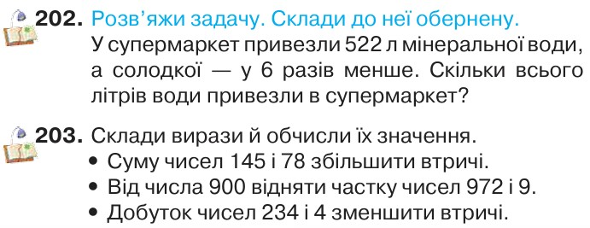
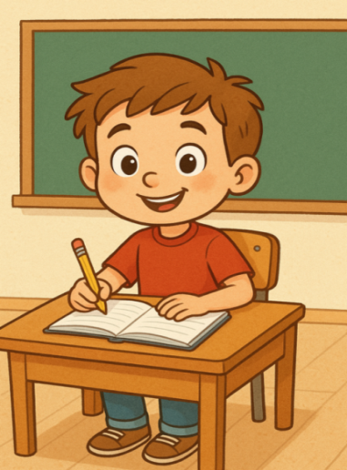
Перевірка домашнього завдання
Підручник
Ст.38

Slide 4
План уроку
ОБЧИСЛЕННЯ ЗНАЧЕНЬ ВИРАЗІВ
РОЗВ’ЯЗУВАННЯ ЗАДАЧІ ВИРАЗОМ
РОЗВ’ЯЗУВАННЯ СКЛАДЕНОГО РІВНЯННЯ
МІНІТЕСТ

Slide 5










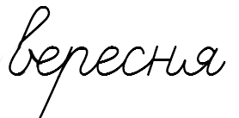

d
хв
см
в
с
кг
(
·
)
:
Виконайте завдання
Прочитайте спочатку вирази, що матимуть у частці дві цифри, а тоді — вирази, що матимуть три цифри..
196 : 2 = 672 : 4 = 315 : 5 =
475 : 5 = 591 : 3 = 966 : 6 =
. .
. . .
. .
. .
. . .
. . .

Slide 6

Мінітест.
1. Скільки всього десятків у числі 702?
0, 70, 2, 702.
2. У якому числі більше, ніж 40 десятків?
50, 399, 419, 145
3. У якому числі 50 десятків і 3 одиниці?
53, 530, 503, 350.
4. Яке число становить чверть від числа 488?
144, 122, 876, 244.

Slide 7
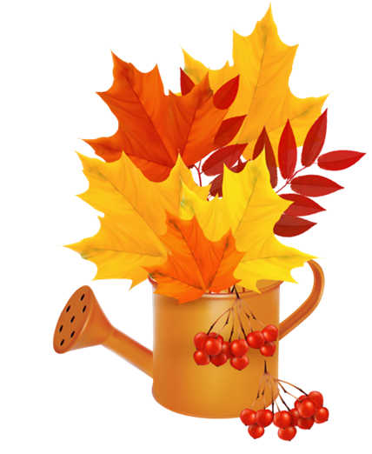
Формування обчислювальних навичок
Виконайте письмове ділення одного з рядків виразів самостійно
204
120
41
832 : 4 = 840 : 7 = 369 : 9 =
530 : 5 = 927 : 9 = 248 : 8 =
106
103
31
Обчисліть самостійно значення виразу, записуючи дії в стовпчик
280
890 – (232 + 168 : 4 · 9) =
1) 168 : 4 =
610
42
3) 232 + 378 =
2) 42 · 9 =
378
4) 890 – 610 =
280

Slide 8

Розв’яжіть рівняння
х · (21 – 18) = 963
х · __ = 963
х =
х =
321 · (21 – 18) = 963
963 = 963
3
963 : 3
321

Slide 9

Розв’яжіть задачу виразом
На центральній площі міста висадили 186 кущів троянд, а в парку — утричі менше. Скільки всього кущів троянд висадили в парку й на площі?
І - 186 к.
ІІ — у 3р. менше
? к.
62
186 + 186 : 3 =
248 (к.)
Відповідь:
248 кущів висадили всього.
Ст.37
№199

Slide 10


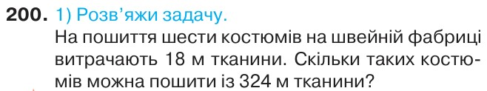
Домашнє завдання
Підручник
Ст.37-38

Slide 11

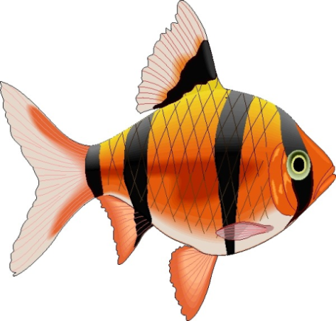

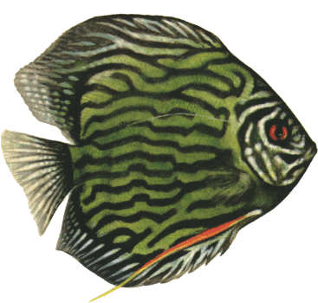

Рефлексія
Сьогодні на уроці я дізнався/дізналась про…
Найбільш цікавим було…
Мені було важко...
Урок запам'ятався мені тим, що …
Час пролетів непомітно
Працювалось легко
Непотрібна інформація
Корисна інформація
Не все зрозуміло

